Slide 1
Corso di Chimica Bioanalitica
Docente
Prof Elena Chianese

Slide 2
Le interazioni tra radiazione elettromagnetica e materia sono la base dei metodi spettroscopici.
Si basano sull’assorbimento oppure l’emissione di radiazione elettromagnetica da parte delle specie molecolari o atomiche di interesse.
Si distinguono sulla base della regione dello spettro elettromagnetico utilizzata: raggi γ, raggi X, ultravioletto, visibile, infrarosso, microonde e radio frequenze.

Slide 3
La radiazione è una forma di energia trasmessa nello spazio ad elevata velocità. Per luce si intende generalmente la radiazione elettromagnetica nella regione UV-visibile, in alcuni casi si include parte dell’IR
Onda con proprietà quali: lunghezza d’onda, frequenza, velocità, ampiezza. La luce viaggia con velocità pari ad un milione di volte quella del suono.
Particelle, dette fotoni, corrispondenti a pacchetti discreti di energia.
L’energia di un fotone è direttamente proporzionale alla frequenza della radiazione!

Slide 4
Regione | Unità | Definizione
Raggi X | Angstrom, A | 10⁻¹⁰ m
UV/visibile | Nanometro, nm | 10⁻⁹ m
IR | Micrometro, μm | 10⁻⁶ m
0
Ampiezza: quantità vettoriale che fornisce una misura della forza del campo elettrico o magnetico ad un massimo dell’onda.
Periodo (p): tempo, in secondi, necessario ad un’onda, necessario a due massimi o minimi successivi per passate attraverso un punto dello spazio.
Frequenza (ⱱ): numero di oscillazioni che si osservano in un secondo. Sussiste la relazione: ⱱ=1/p. Dipende dalla sorgente emissiva.
Velocità dell’onda: distanza percorsa dall’unità di tempo.
Lunghezza dell’onda (λ): distanza lineare tra due massimi o due minimi di un’onda.
v= λⱱ

Slide 5
Lunghezza d’onda e velocità dell’onda dipendono dal mezzo di propagazione.
Considerando la luce come costituita da fotoni di energia, è possibile correlare tra loro la proprietà osservate, mediante la relazione:

Slide 6
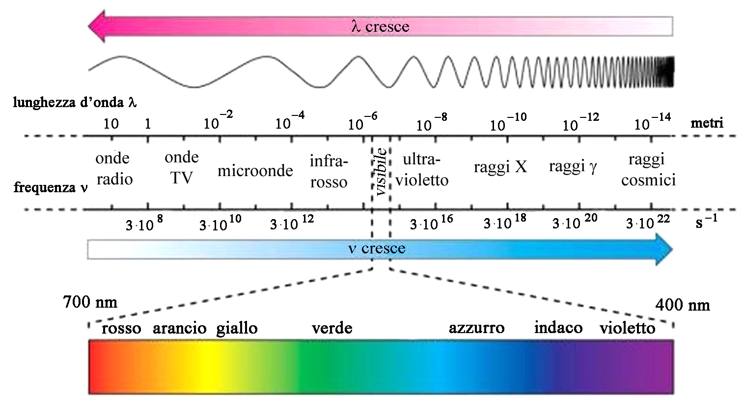
Le interazioni tra luce e materia possono dare origine a fenomeni differenti quali: riflessione, scattering, interferenza etc ma le più interessanti ed in qualche modo specifiche delle sostanze sono quelle che comportano transizioni tra i diversi livelli di energia delle molecole o atomi.
Il tipo di interazione e di effetto dipendono dall’energia della radiazione usata.

Slide 7
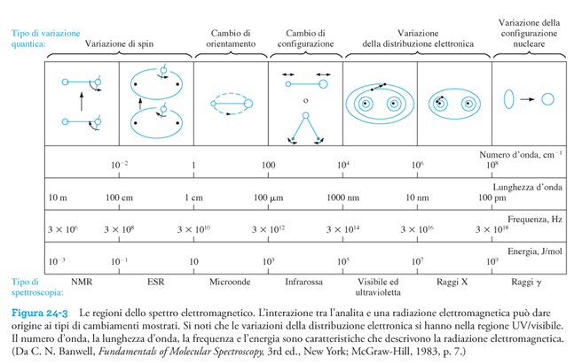
Sollecitazione
Stato fondamentale
Stato eccitato
L’energia coinvolta in questa fase fornisce informazioni sull’analita

Slide 8
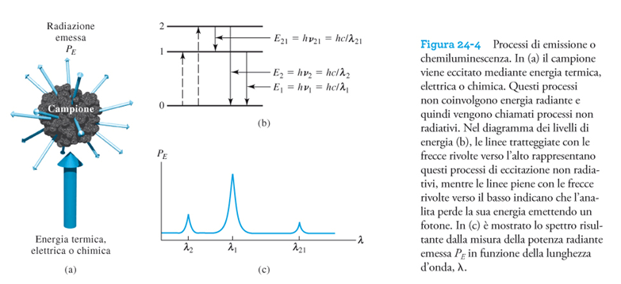
Spettroscopia di emissione
Lo spettro riporta la lunghezza d’onda del segnale emesso, che specifica della sostanza che determina il processo, e la sua ampiezza che è proporzionale alla quantità di analita, abbiamo dunque un’informazione qualitativa e quantitativa.

Slide 9
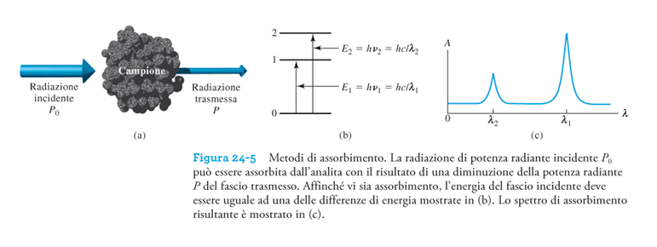
Spettroscopia di assorbimento
Esponendo un campione ad una radiazione, la radiazione stessa può essere diffusa o riflessa; una parte della radiazione però può essere assorbita in modo da eccitare alcune specie. Anche in questo caso l’informazione è sia qualitativa che quantitativa, ma lo spettro che registriamo riporta le lunghezze d’onda e le intensità relative al fenomeno di assorbimento della radiazione.

Slide 10
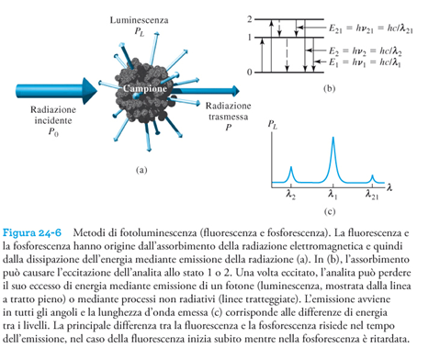
Spettroscopia di fotoluminescenza
In questo caso viene misurata l’emissione di fotoni a seguito dell’irraggiamento con radiazione elettromagnetica.
Fluorescenza
Fosforescenza
Emissione immediata
Emissione ritardata

Slide 11
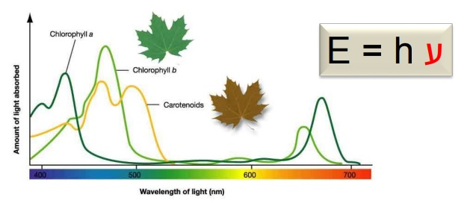
Spettroscopia di assorbimento
Ogni molecola ha precisi livelli energetici associati alla propria natura e legami chimici, perciò assorbirà la luce di λ (E) specifiche, fornendo spettri di assorbimento unici.
Un gruppo funzionale, un legame o un sistema di legami che assorbe è detto cromoforo. L’intensità massima (picco) dello spettro di assorbimento Imax è influenzata dal solvente e dal resto della molecola. I gruppi funzionali possono essere rivelati dagli shift dovuti al solvente o a reattivi specifici.

Slide 12
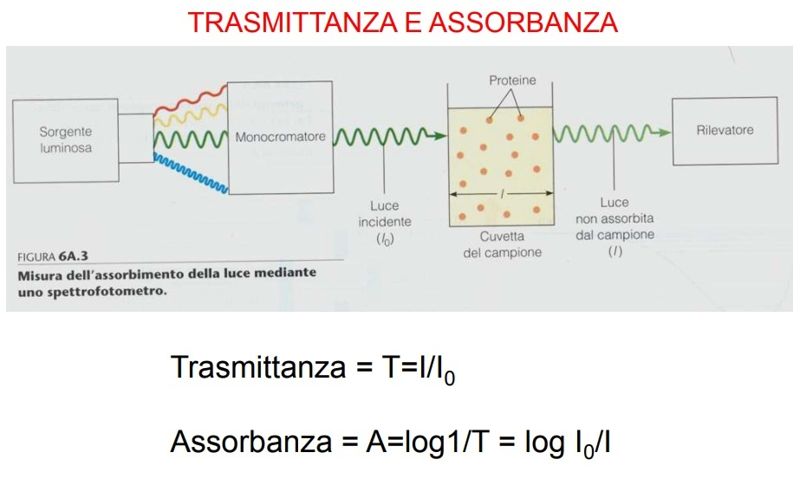

Slide 13
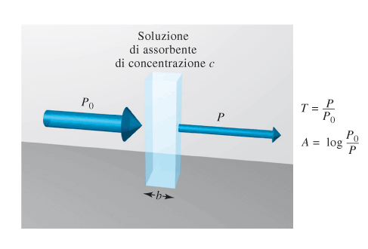
L’assorbimento della radiazione elettromagnetica
Ci dice in maniera quantitativa come la quantità di radiazione attenuata dipenda dalla concentrazione della specie che assorbe.
La legge che regola l’assorbimento è la legge di Lambert-Beer:
Trasmittanza
Assorbanza
A= -log T= -log
P
=
log
P₀
P₀
P

Slide 14
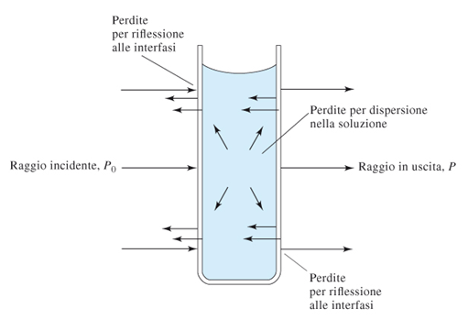
Facciamo ricorso all’idea di Bianco di solvente! Misuriamo un’assorbanza sperimentale.

Slide 15
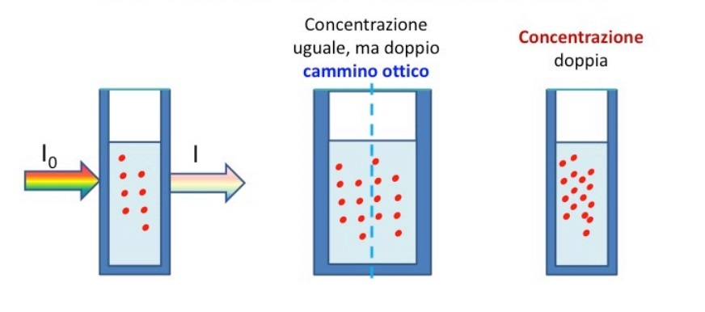
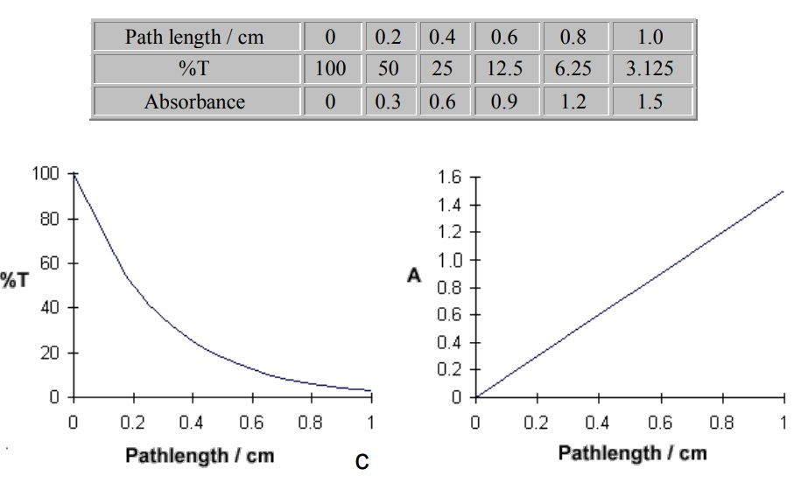
A= abc
L'assorbanza dipende sia dalla concentrazione dell'analita che dal cammino ottico (lunghezza della cella di misura).

Slide 16
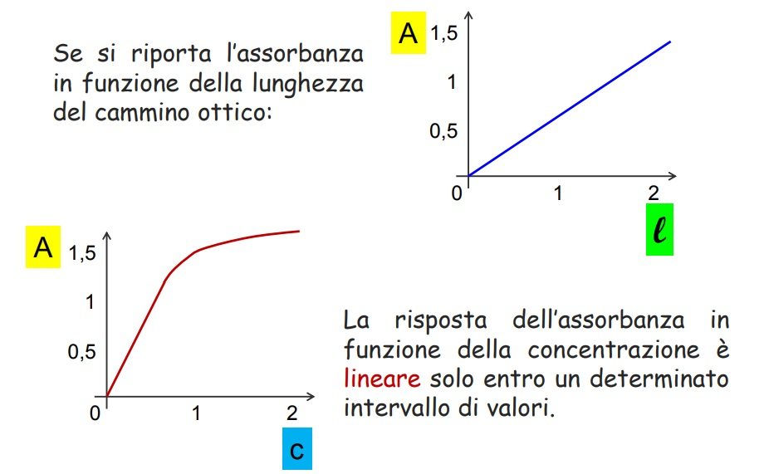

Slide 17
La legge di Lambert- Beer si enuncia come segue:
Concentrazione della specie assorbente
Assorbività o coefficiente di estinzione, le sue dimensioni dipendono da come esprimiamo c e b.
a =
A
Cammino ottico
bc
Rappresenta la pendenza della retta di A in funzione di c
Se espressi come mol/L e cm, allora parliamo di assorbività o coeff. di estinzione molare.
Se l=1cm e c=1M ε =A
Il coefficiente di estinzione molare (ε) rappresenta l’Assorbanza (o Densità Ottica) di una soluzione con concentrazione 1M e a cammino ottico unitario (1cm)
Possiamo usare questa legge facendo tutte le considerazioni esposte in merito alle curve di calibrazione.

Slide 18
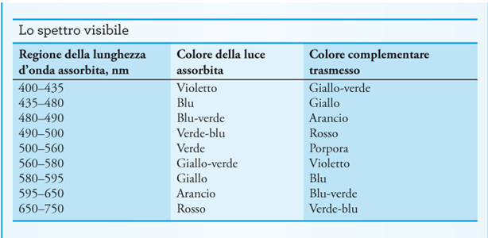
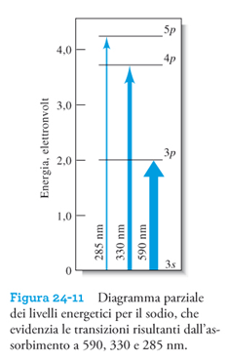
Spettro di assorbimento
Mostra l'andamento dell'assorbanza in funzione della lunghezza d'onda.
Assorbimento atomico
Transizioni elettroniche.
Lettura a specifiche lunghezze d’onda, piuttosto che lo spettro

Slide 19
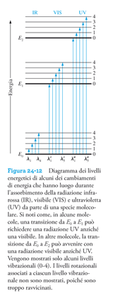
Assorbimento molecolare
Transizioni elettroniche
Transizioni vibrazionali
Transizioni rotazionali
E = E elettronica + E vibrazionale + E rotazionale

Slide 20
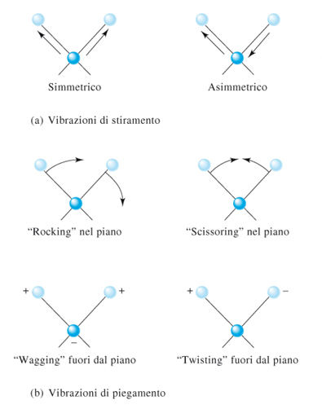
Transizioni vibrazionali.
Le energie associate ai moti vibrazionali non variano con continuità ma assumono valori discreti detti livelli energetici vibrazionali.
Le molecole hanno un loro centro di gravità; le rotazioni rispetto a questo centro di gravità determina le energie rotazionali.

Slide 21
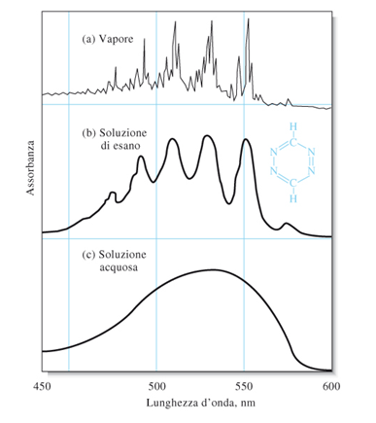
Il sistema condiziona la risposta della molecola.
Spettro della 1,2,4,5- tetrazina

Slide 22
Limitazioni alla legge di Lambert-Beer
Deviazioni reali
Rappresentano limitazioni reali alla legge
Legate al metodo strumentale usato per la lettura dell’assorbanza
Deviazioni strumentali
Risultano da cambiamenti chimici associati a cambiamenti di concentrazione
Deviazioni chimiche
Concentrazioni troppo elevate. Si ha un cambiamento dell’indice di rifrazione
Concentrazioni troppo elevate di assorbente (C > 0,01 M) o di elettrolita
Variazione del pH:
HIn + H2O H3O+ + In
Temperatura. Può influire su un sistema in equilibrio chimico.
Soluzioni torbide. Effetto scattering della luce.

Slide 23
Limitazioni reali
Le legge di Lambert Beer è valida solo per soluzioni diluite, è dunque una legge limite. Oltre 0,01M la numerosità delle molecole è tale per cui molte sono le interazioni tra le molecole stesse.
Quando ciò accade, le molecole si influenzano reciprocamente, alterando le energie coinvolte nelle diverse transizioni, determinando uno scostamento dalla linearità.
Ciò accade anche quando l’analita che vogliamo determinare è presente a bassa concentrazione ma è in una soluzione con altri analiti concentrati, soprattutto se specie elettrolitiche; in questo caso gli ioni sono molto vicini tra di loro e l’assorbività molare dell’analita ne risulta modificata.

Slide 24
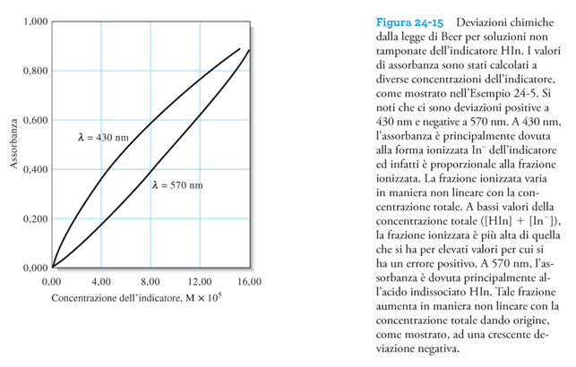
Deviazioni chimiche
Si osservano deviazioni dalla legge di L. B. quando l’analita si dissocia, si associa o reagisce con il solvente, dando prodotti con diverso assorbimento della radiazione.

Slide 25
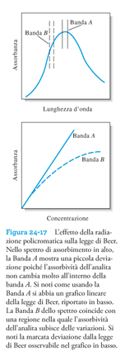
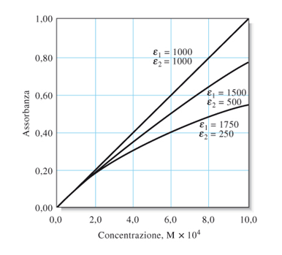
Deviazioni strumentali: radiazione policromatica
La validità della legge di LB è legata all’uso di una radiazione strettamente monocromatica.
λ‘
λ’’
A’, P₀’, P’, _{ᵋ’}
A’’, P₀’’, P’’, _{ᵋ’’}

Slide 26
Deviazioni strumentali: radiazione spuria
(P₀+P_{s})
A’= log
(P+P_{s})
Deviazioni strumentali: Disuguaglianza tra le cellette
Se le cellette contenenti la soluzione dell’analita e la soluzione del bianco non sono uguali per cammino e caratteristiche, nella curva di calibrazione sarà presente un’intercetta e la relazione sarà del tipo:
A= εbc+k

Slide 27
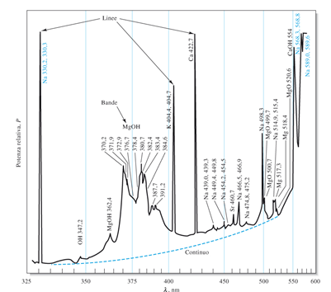
L’emissione di radiazione elettromagnetica
Gli atomi, gli ioni e le molecole possono essere portati livelli energetici superiori mediante processi vari, quali bombardamento con elettroni, esposizione al plasma ad alte temperature, fiamma, etc
La vita media di una specie che ha assorbito energia in questo modo è di 10⁻⁹-10⁻⁶ secondi circa; ciò vuol dire che dopo questo tempo avviene il rilassamento ed il ritorno allo stato energetico fondamentale, con rilascio di energia in forma di calore, radiazione elettromagnetica o entrambi.
L’emissione prodotta da una sorgente è caratterizzata mediante uno «spettro», ossia l’insieme di segnali di intensità di radiazione in funzione della lunghezza d’onda

Slide 28
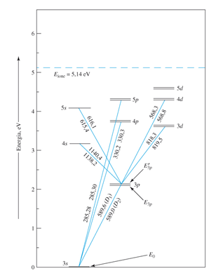
Spettri a righe
Gli spettri a righe si registrano quando le specie che emettono la radiazione sono particelle atomiche o ioni ben separati ed individuabili.
Le righe dello spettro sono dovute alla emissione della radiazione associata al ritorno allo stato fondamentale, la cui lunghezza d’onda è data dalla relazione:
Si formano dei doppietti quando ci sono transizioni che generano segnali molto vicini tra loro.
Na
Sia per gli spettri a righe che per quelli a bande, la potenza della radiazione emessa dipende dal numero di eventi che ha luogo, dunque dalla concentrazione delle specie presenti.
P=kc

Slide 29
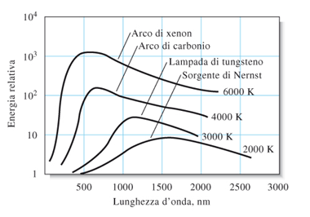
Spettri continui
Uno spettro continuo si ottiene quando un corpo solido viene riscaldato ad alta temperatura. La lunghezza d’onda massimamente emessa dipende dalla temperatura raggiunta dall’ oggetto.

Slide 30
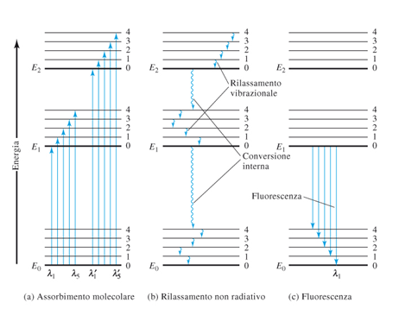
Emissioni in fluorescenza e fosforescenza
Fluorescenza atomica: si osserva quando atomi gassosi vengono irradiati con una radiazione specifica, corrispondente ad un salto energetico da un livello fondamentale ad uno eccitato. Se nella riemissione viene emessa una radiazione di lunghezza d’onda uguale a quella incidente, si parla di fluorescenza di risonanza.
Fluorescenza molecolare: si osserva quando sono irradiate molecole e non atomi. Il rilassamento può avvenire mediante processi radiativi, e quindi parliamo di fluorescenza, e non radiativi.
Nel rilassamento vibrazionale, le molecole cedono l’energia in eccesso mediante collisione con le molecole di solvente.
Affinchè il rilassamento sia un processo radiativo, è necessario che la molecola riesca a dare il fenomeno radiativo più velocemente di quello non radiativo.
La radiazione emessa ha minore energia e dunque maggiore lunghezza d’onda della radiazione incidente, si parla dunque di spostamento o shift di Stokes.

